Slide 1

บทเรียนคอมพิวเตอร์ช่วยสอน
เรื่อง เซต
a 4 2
go

Slide 2
ความหมายของเซต
เซต เป็นคำที่ไม่ต้องนิยามความหมาย ( Undefine team ) แต่เราใช้คำว่า เซต แทนกลุ่มของสิ่งของ จำนวน หรือสิ่งมีชีวิตที่การกล่วงถึง เช่น กลุ่ม กอง หมู่ เหลา โขลง คณะ พวก ชุด ฯลฯ
เมื่อกล่าวถึงเซต สิ่งที่คำนึงถึงคือ เซตนั้นมีสิ่งใดบ้างที่สอดคล้องกันคำกล่าวของเซต สิ่งที่อยู่ภายในเซตเรียกว่า “สมาชิกเซต” ( Element ) เช่น
เซตของจำนวนคู่บวกที่น้อยกว่า 10
สมาชิกของเซตคือ 2, 4, 6 และ 8
back
go

Slide 3
การเขียนเซต
1 การเขียนซตแบบแจกแจงสมาชิก
เขียนสมาชิกทุกตัวลงในเครื่องหมายวงเล็บปีกกา { } และใช้เครื่องหมายจุลภาค ( , ) คั่นระหว่างสมาชิกแต่ละตัว
เช่น
เซตของจำนวนนับที่น้อยกว่า 7 เขียนแทนด้วย {1,2,3,4,5,6,}
เซตของพยัญชนะไทย 5 ตัวแรก เขียนแทนด้วย { ก,ข,ฃ,ค,ฅ }
back
go

Slide 4
การเขียนเซต (ต่อ)
2.เขียนแบบบอกเงื่อนไข ใช้ตัวแปรเขียนแทนสมาชิกของเซต แล้วบรรยายสมบัติของสมาชิกที่อยู่รูปของตัวแปร เช่น
{x| x เป็นสระในภาษาอังกฤษ } อ่านว่า เซตของ x โดยที่ x เป็นสระในภาษาอังกฤษ
{x| x เป็นเดือนแรกและเดือนสุดท้ายของปี } อ่านว่า เซตของ xโดยที่ x เป็นเดือนแรกและเดือนสุดท้ายของปี
เครื่องหมาย “ | ” แทนคำว่า โดยที่
ในการเขียนเซตแบบแจกแจงสมาชิกนั้นจะใช้จุด ( ... ) เพื่อแสดงว่ามีสมาชิกอื่นๆ ซึ่งเป็นที่เข้าใจกันทั่วไปว่ามีอะไรบ้างที่อยู่ในเซต เช่น
{ 1,2,3,...,10 } สัญลักษณ์ ... แสดงว่ามี 4,5,6,7,8 และ9 เป็นสมาชิกของเซต
back
go

Slide 5
เซตว่าง เซตจำกัด และเซตอนันต์
เซตว่าง มีข้อตกลงว่า เซตที่ไม่มีสมาชิก เรียกว่า เซตว่าง
เขียนแทนด้วยสัญลักษณ์ (Phi) อ่านว่า ฟาย หรือ เขียนแทนด้วย {} เช่น
กำหนดให้ U = {0, 1, 2, 3, 4, 5}
A = {x|2x = 1} จะได้ A = B = {x|x<0} จะได้ B =
back
go

Slide 6
เซตว่าง เซตจำกัด และเซตอนันต์ (ต่อ)
เซตจำกัด หมายถึง เซตที่มีจำนวนสมาชิกเป็นจำนวนเต็มบวกหรือศูนย์
เช่น A = {1, 3, 5, 7, 9}
B = {2, 4, 6, 8, …, 40}
back
go

Slide 7
เซตว่าง เซตจำกัด และเซตอนันต์(ต่อ)
เซตอนันต์ หมายถึง เซตที่ไม่ใช่เซตจำกัด เช่น
A = {1, 2, 3, ...} C = {x|x เป็นจำนวนเต็ม และ x > 10}
เซตที่เท่ากัน เซต A เท่ากับเซต B หมายถึง สมาชิกทุกตัวของเซต A เป็นสมาชิก
ของเซต B และสมาชิกทุกตัวของเซต B เป็นสมาชิกของเซต เขียนแทนเซต A เท่ากับเซต B ด้วย A = B
back
go

Slide 8
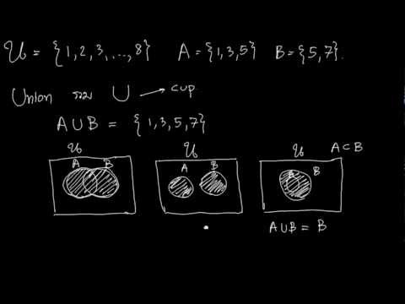
การดำเนินการของเซต
back
go

Slide 9
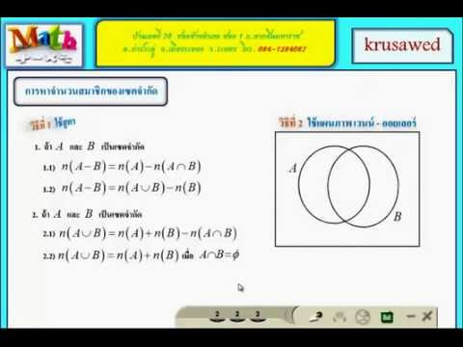
จำนวนสมาชิกของเซตจำกัด
back
go

Slide 10
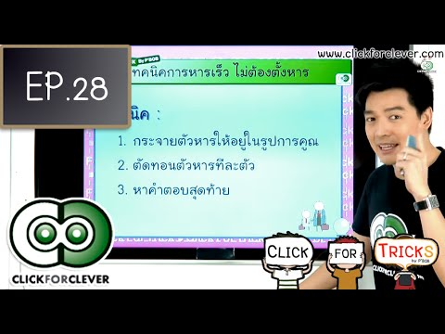
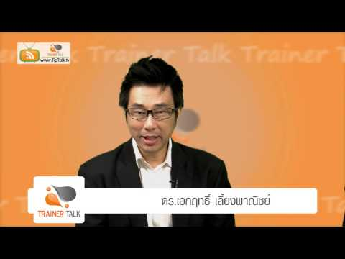
คลายเครียด
back
go
back

Slide 11
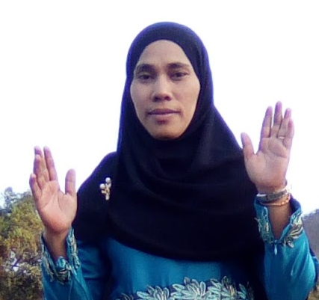

ผู้จัดทำ
ครูไรตง มามะ
ครูชำนาญการ
กลุ่มสาระคณิตศาสตร์
โรงเรียนศิริราษฎร์สามัคคี
อำเภอมายอ จังหวัดปัตตานี
back

